Slide 1

Métodos de Ordenación III
Escalamiento Multidimensional (MDS)
Dr. Edlin Guerra Castro

Slide 2
Esta presentación fue estructurada con diapositivas de:
Dra. Maite Mascaro, UMDI Sisal, Facultad de Ciencias, mmm@ciencias.unam.mx
Dr. Edlin Guerra Castro, ENES Mérida, UNAM. edlin.guerra@enesmerida.unam.mx

Slide 3
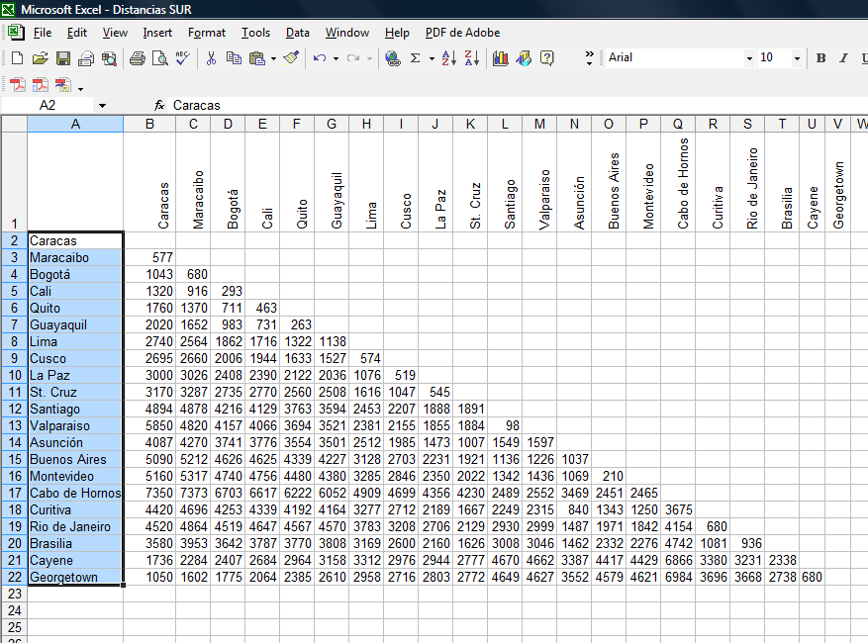
Distancias entre ciudades Suramericanas, desde Google earth…

Slide 4
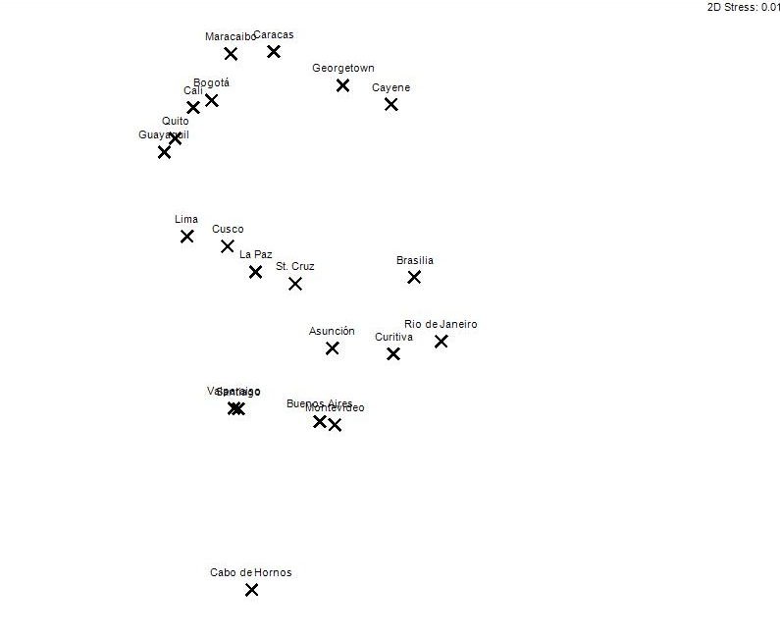
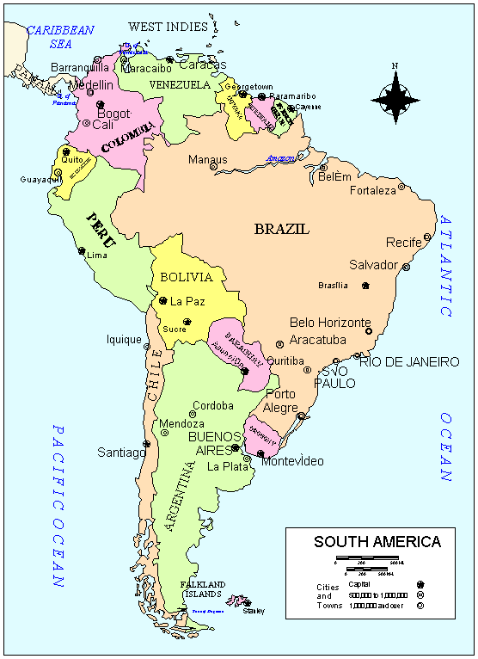

Slide 5
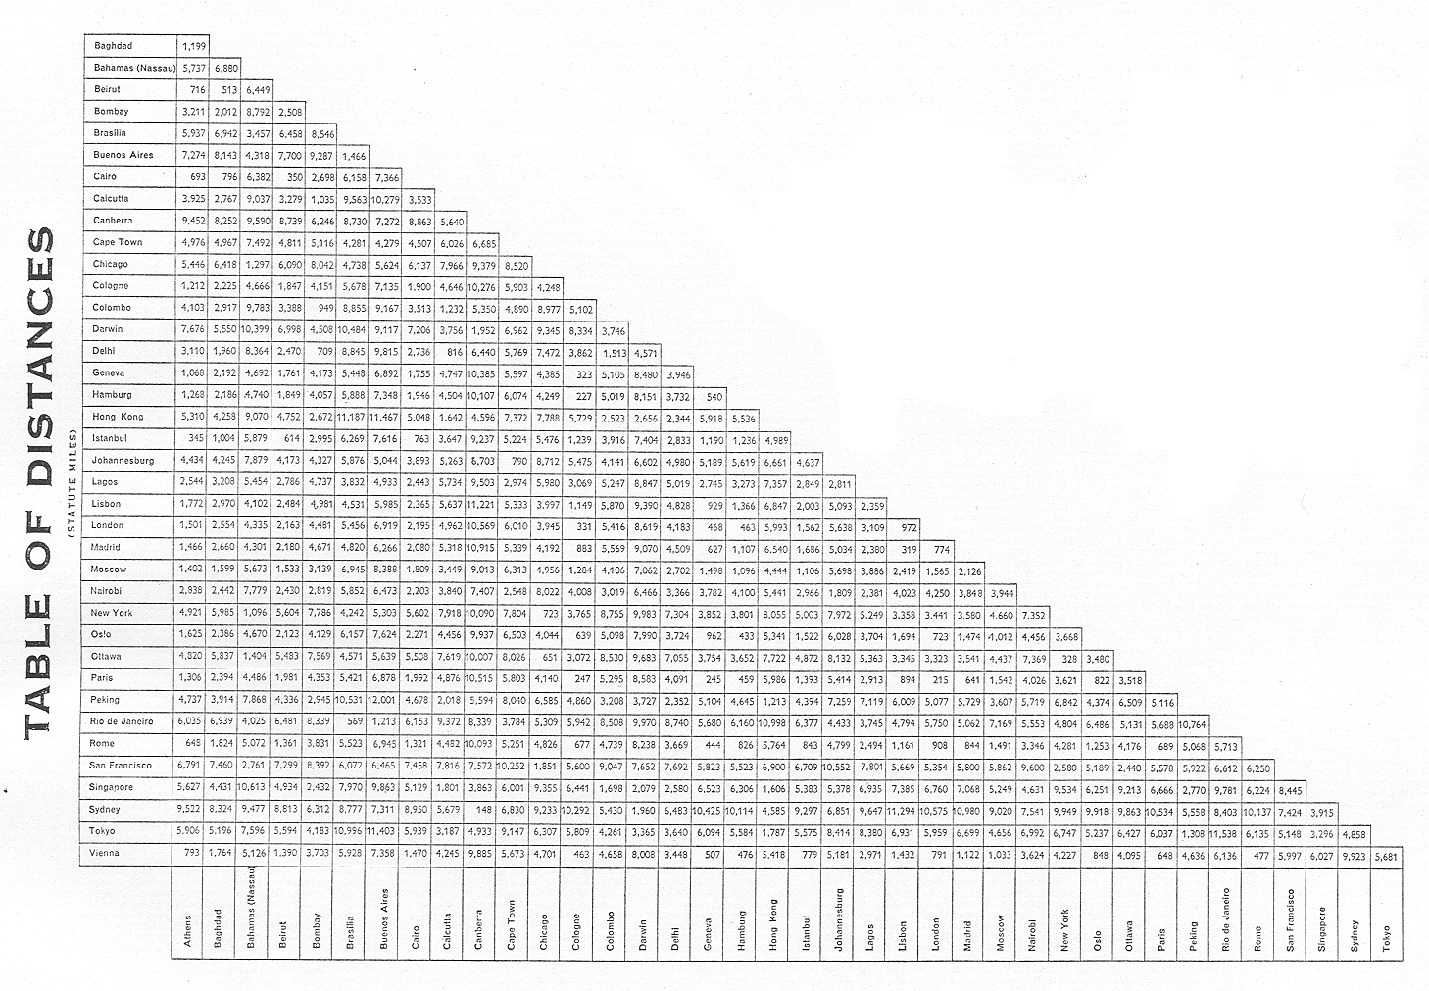
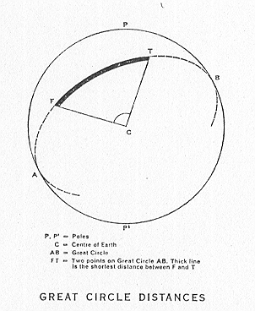
Distancias entre algunas ciudades en todo el planeta…
From: The Reader’s
Digest Great World
Atlas (1962)

Slide 6
San Francisco
Stress: 0.13
Tokyo
Chicago
Oslo
Peking
Ottawa
Moscow
New York
London
Vienna
Hong Kong
Paris
Istanbul
Delhi
Bahamas
Rome
Baghdad
Calcutta
Madrid
Cairo
Bombay
Singapore
Colombo
Lagos
Darwin
Nairobi
Brasilia
Rio
Jo’burg
Sydney
Buenos
Aires
Canberra
Cape Town

Slide 7
Ciudades suramericanas: ‘Shepard diagram’ de las distancias entre ciudades en el MDS de 2d respecto a las distancias reales

Slide 8
Ciudades mundiales: ‘Shepard diagram’ de las distancias entre las ciudades en el MDS de 2d respecto a las distancias reales
3
2
Inter-city distances in 2-d MDS
1
5000
10000
True inter-city distances

Slide 9
Medición de ajuste del MDS a la matriz de similitud
Si para cada n(n-1)/2 distancias, entonces el Stress es cero
< 0,05 Excelente representación
<0,10 Buena representación
<0,20 Puede ofrecer una buena representación, pero vale la pena aumentar la dimensionalidad o reducir los puntos
>0,20 Configuración con mucha distorción. Interpretar con cautela
>0,3 Muy mala configuración, no debe ser empleada. Se deben reducir los puntos

Slide 10
Construcción de un MDS
Especificar el número de dimensiones
Construir una primera ordenación de las muestras (aleatoria, o basada en un PCA, PCO)
Construir una regresión de las d_{jk} en la ordenación respecto a la matriz de similitud
Lineal o curvilínea (métrico). Genera un MDS métrico
Monotónica (no métrico). Genera un MDS no métrico (sunsu Clarke, 1993)
Calcular el Stress
Modificar la ordenación de forma de reducir el Stress (proceso algorítmico complejo… steepest descent)
Repetir pasos del 3 al 5 hasta que no se pueda reducir más el stress

Slide 11
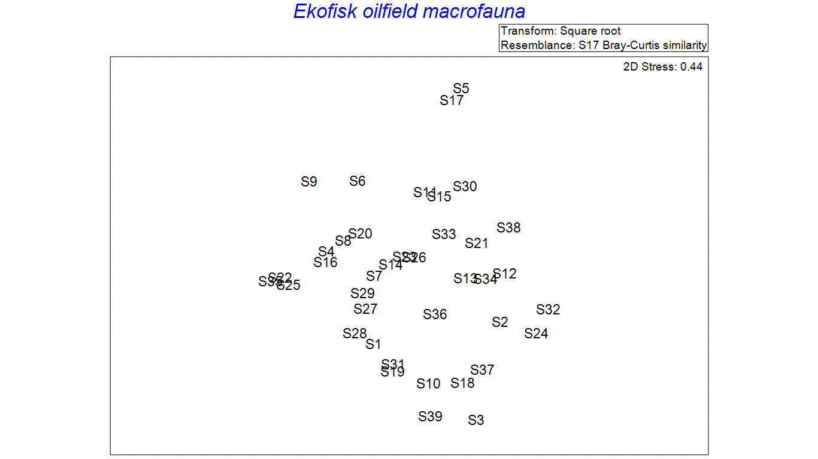
Proceso de generación de ordenaciones hasta encontrar el menor stress

Slide 12
Algunos problemas del Stress en un MDS no métrico
Degenerate Solution…
2D Stress: 0.01
grpos
l
g
k
f
j
i
b
h
d
e
c
a
CI
BAH
PAN
CUR
RD
BON
COL
CUB
MEX
VEN
BEL
JAM
FLO
CR
USEZ
VIR
BRM
PR
BAR

Slide 13
Degenerate Solution…
Artefacto algorítmico producto de:
1- Falso bajo stress, producto de un valor mínimo local
2-Evidente disimilitud de una muestra respecto a todas las demás
Varias soluciones!

Slide 14
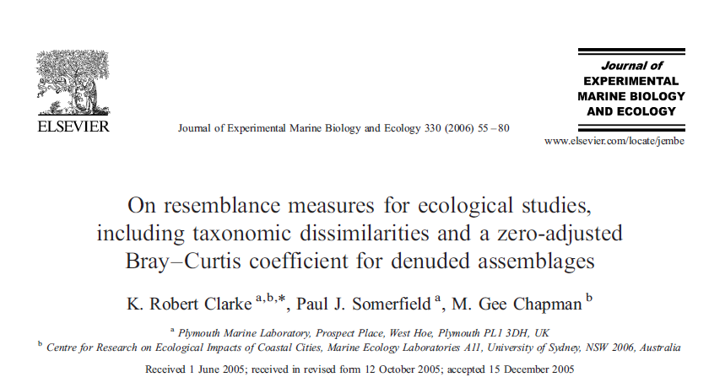

Slide 15
Debilidades del MDS
Algorítmicamente demandante
No se garantiza un Stress bajo real (mínimo global vs mínimo local)
El cálculo da más peso a las mayores desviaciones

Slide 16
Fortalezas del MDS
Conceptualmente simple
Aplicable a cualquier índice de similitud o distancia
No es necesario eliminar especies, no se basa en número de variables sino de muestras
Puede combinarse con un análisis Cluster

Slide 17
metricMDS
Non-metricMDS
Orden del índice de disimilitud de Jaccard
Disimilitud de Jaccard
 | A | B | C | D
A
B | 0.949
C | 0.963 | 0.929
D | 0.642 | 0.952 | 0.962
 | A | B | C | D
A
B | 3
C | 6 | 2
D | 1 | 4 | 5
A
A
D
D
eje cuantitativo
eje ordinal
C
C
eje cuantitativo
eje ordinal

Slide 18
PCO vs MDS
PCO y MDS tienden a ofrecer ordenaciones muy similares
Extremadamente importante los PRETRATAMIENTOS y los índices de similitud empleados
PCO retiene toda la información de la matriz de distancia y la proyecta en un espacio euclidiano
MDS, por su flexibilidad, retiene mejor la jerarquía de similitudes que el PCO

Slide 19
PCO, PCA y MDS
PCA es apropiado para
Distancias Euclidianas
Se cumplen las condiciones (multinormalidad, etc)
El número de variables no excede las muestras
PCO es apropiado para
Cualquier matriz de similitud, distancia
No se cumplen las condiciones (multinormalidad, etc)
El número de variables excede las muestras

Slide 20

Funciones y librerías para MDS
metaMDS {vegan}
isoMDS {MASS}
nmds{labdsv}

